Slide 1
MIDI

Slide 2
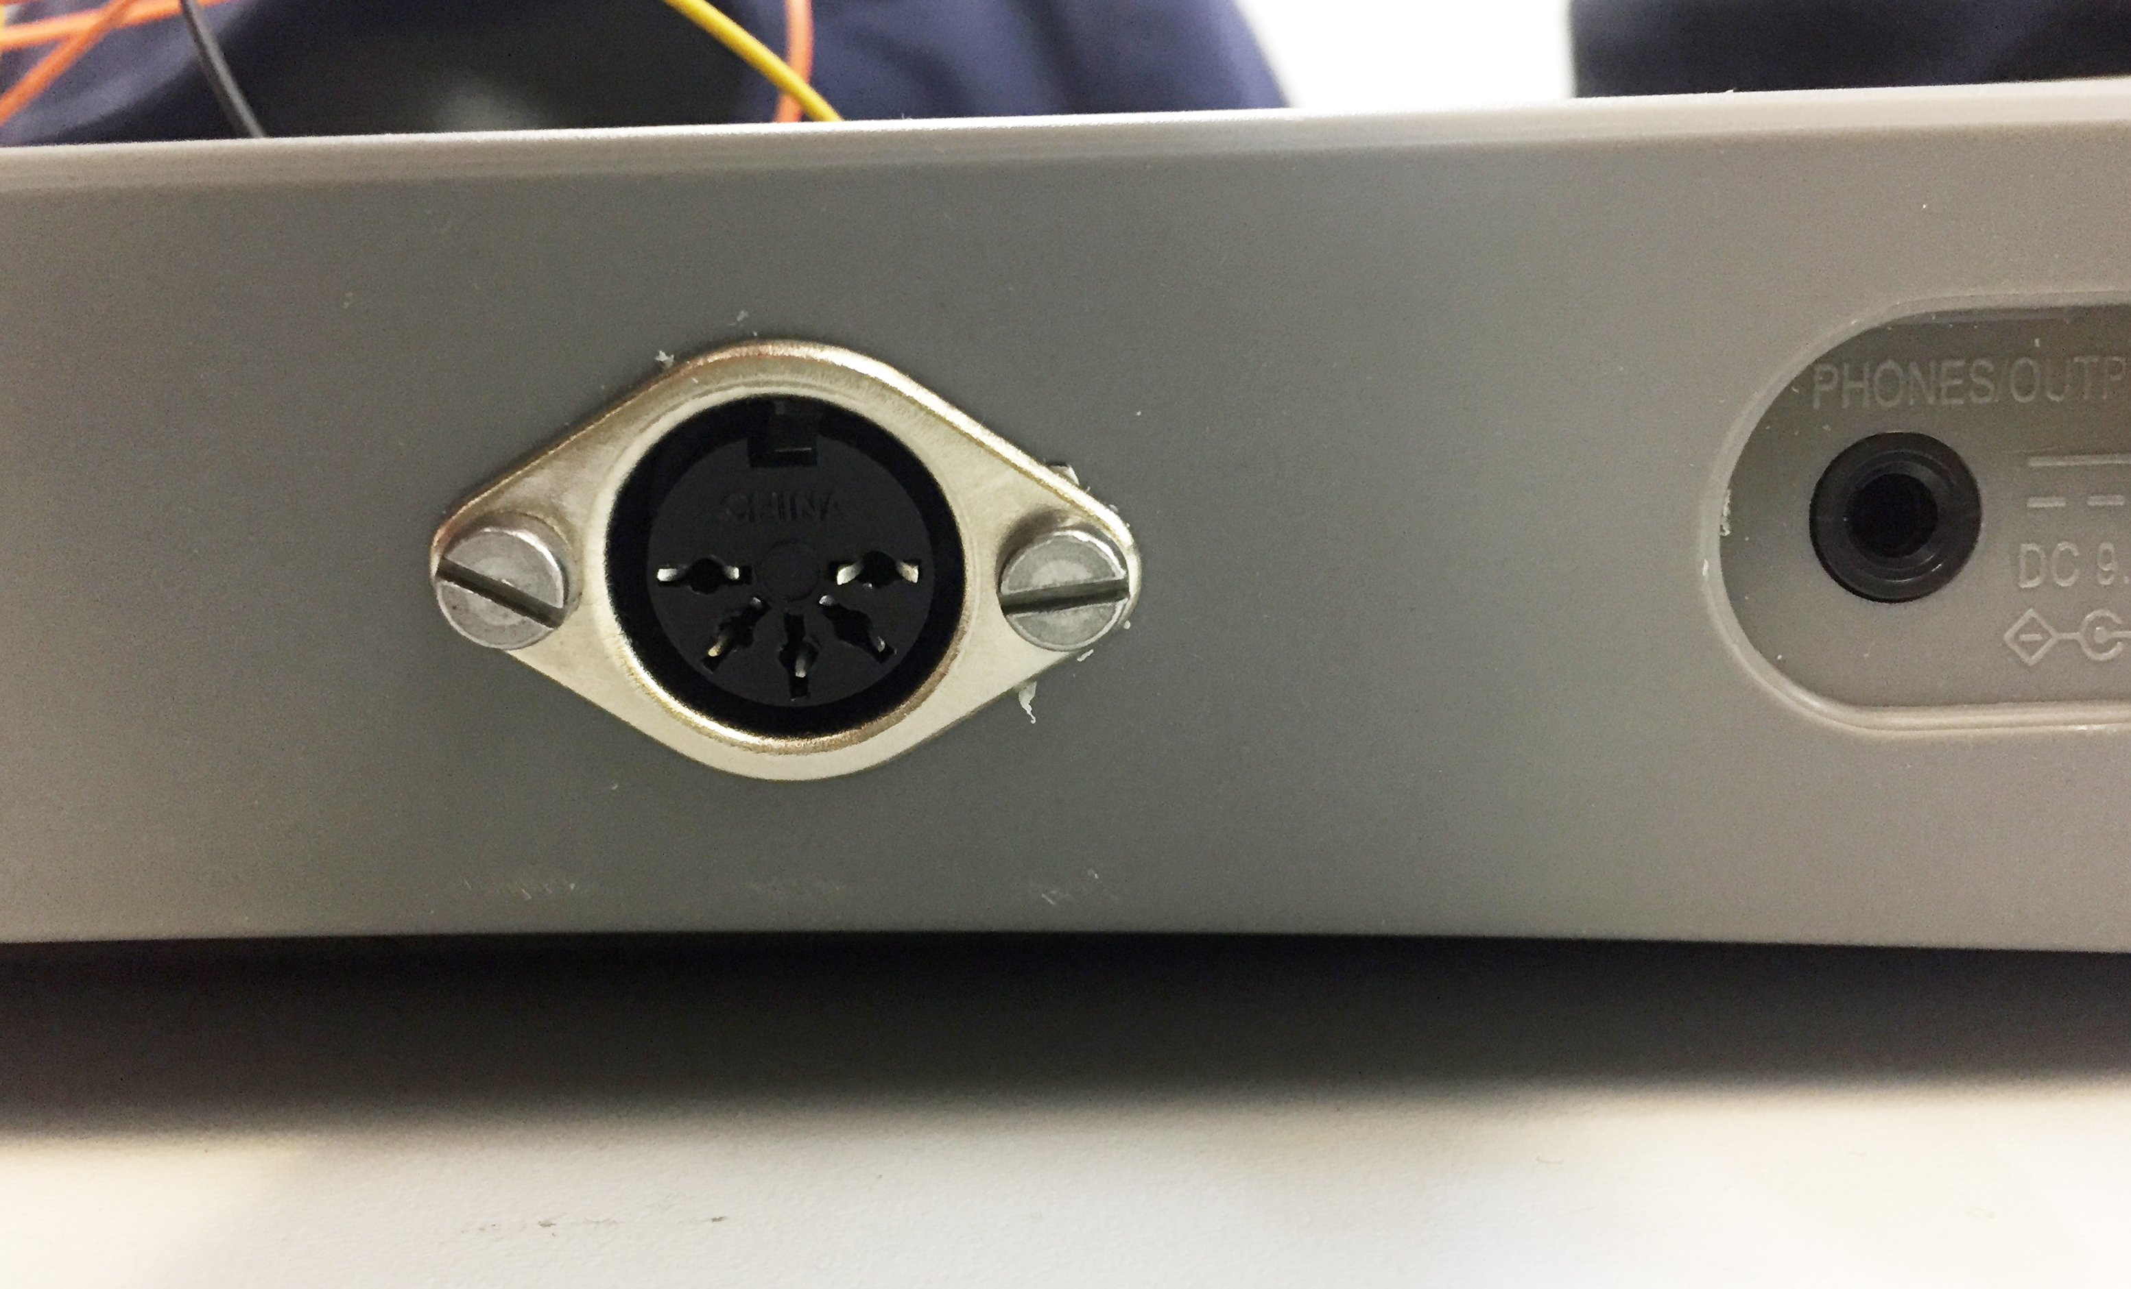
MIDI Buchse, Keyboard Ausgang, hinten

Slide 3
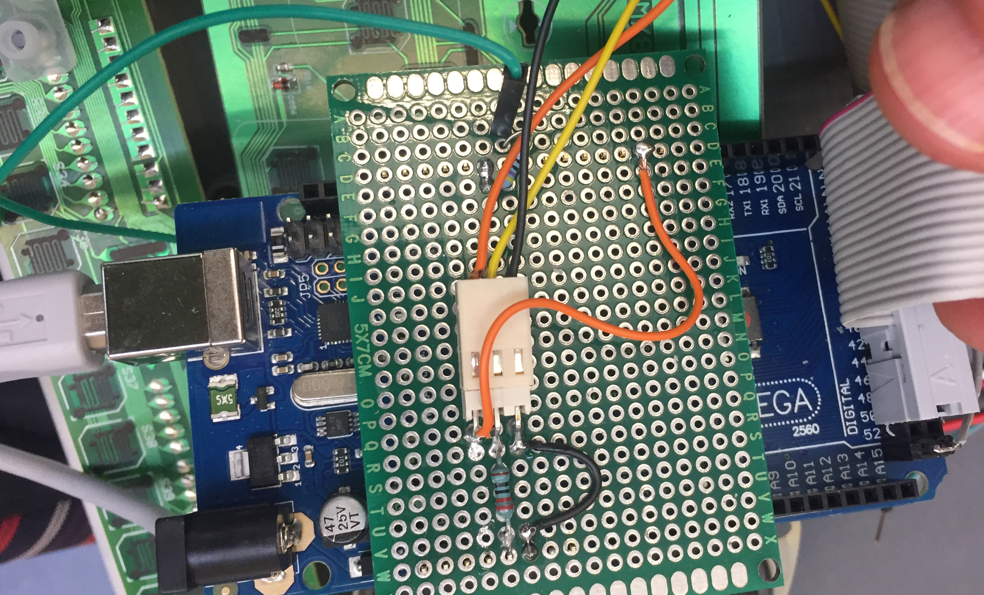
Breadboardaufbau MIDI

Slide 4
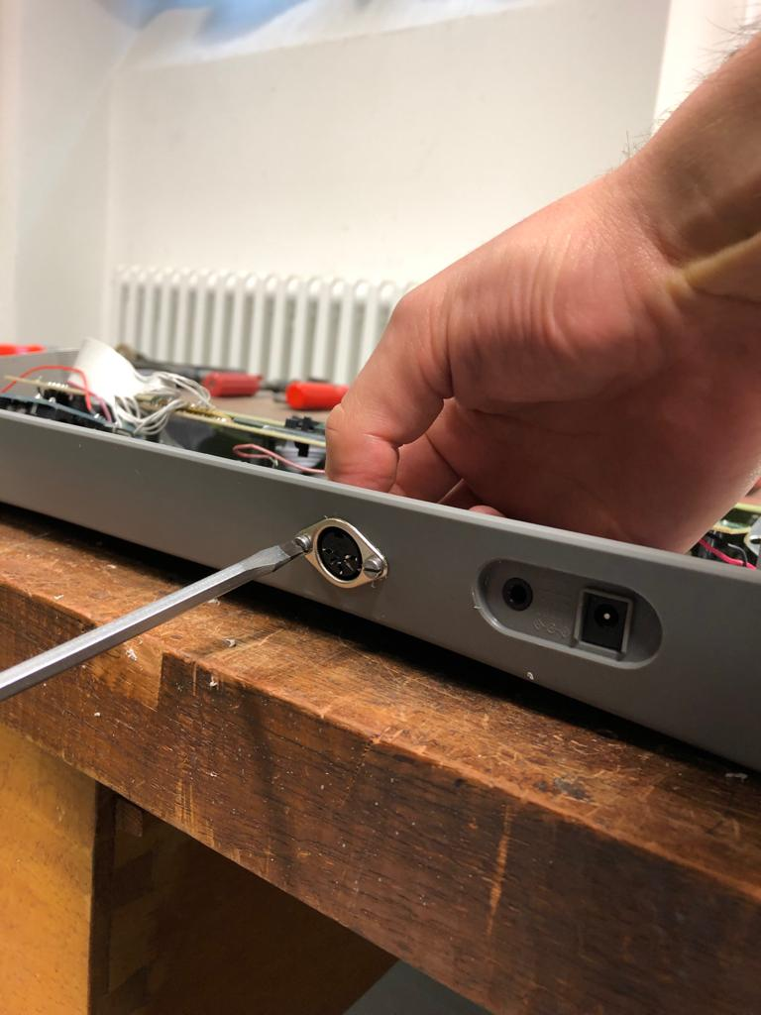
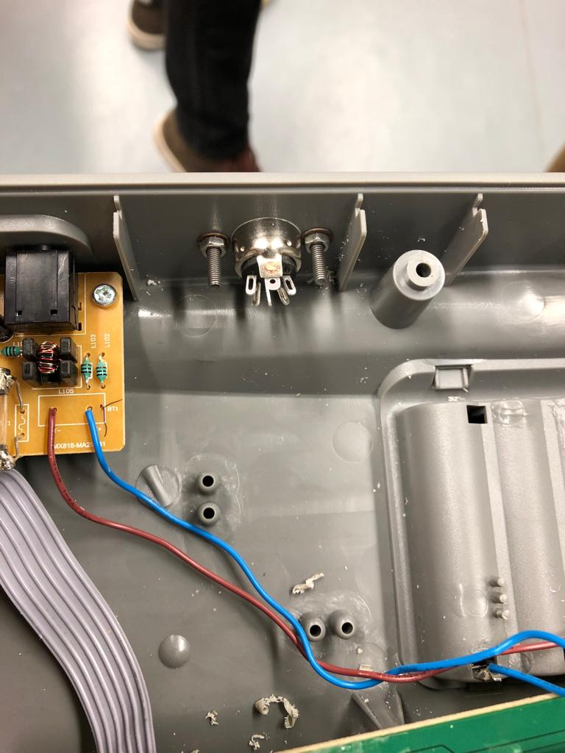
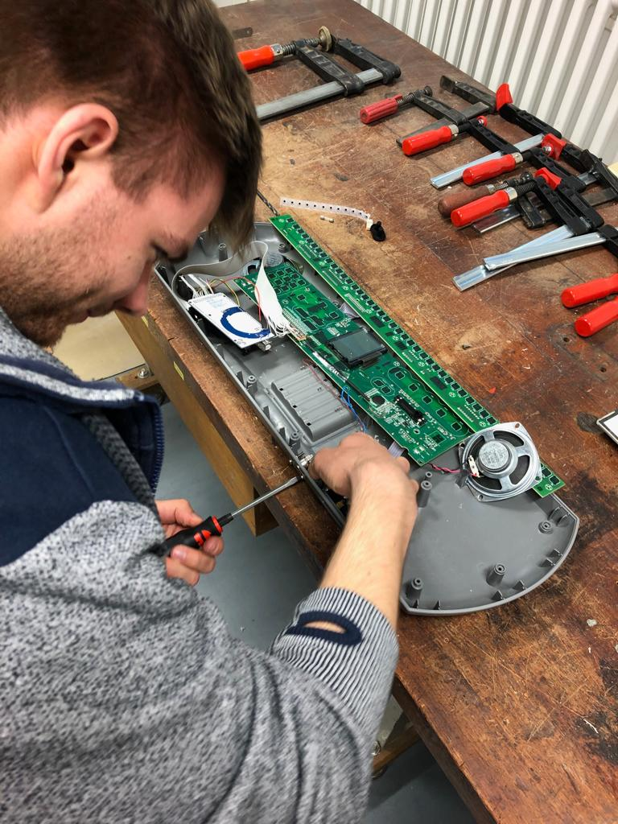

Slide 5
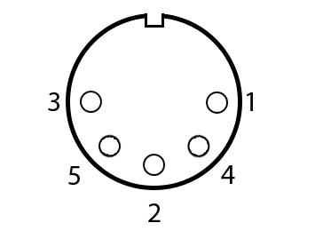
- Verbindung vom 5V-Pin des Arduinos, über einen 220 Ohm Widerstand zu Pin 4
- Verbindung vom GND-Pin des Arduinos zu Pin 2 der MIDI-DIN-Buchse
- Verbindung vom TX-Pin des Arduinos zu Pin 5 der MIDI-DIN-Buchse

Slide 6
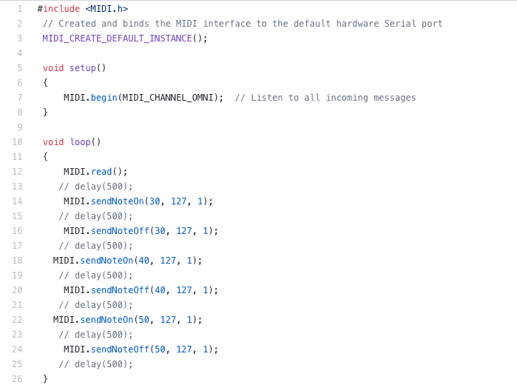

Slide 7
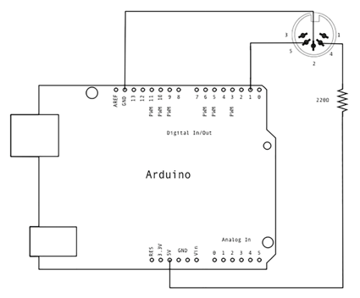
Schaltplan, MIDI

Slide 8
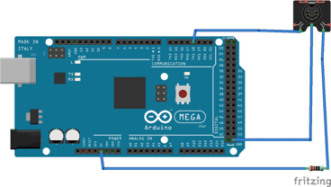
Steckplan

Slide 9
Anleitung
Ausgänge

Slide 10
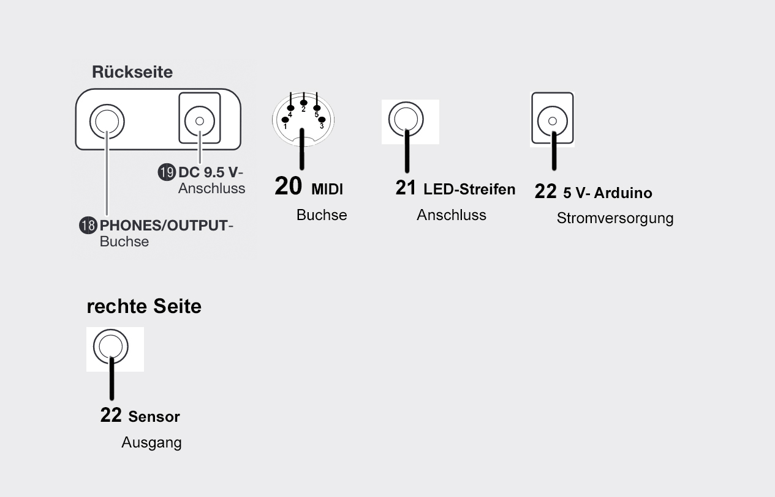
Übersicht der Ausgänge am Keyboard

Slide 11
